Slide 2
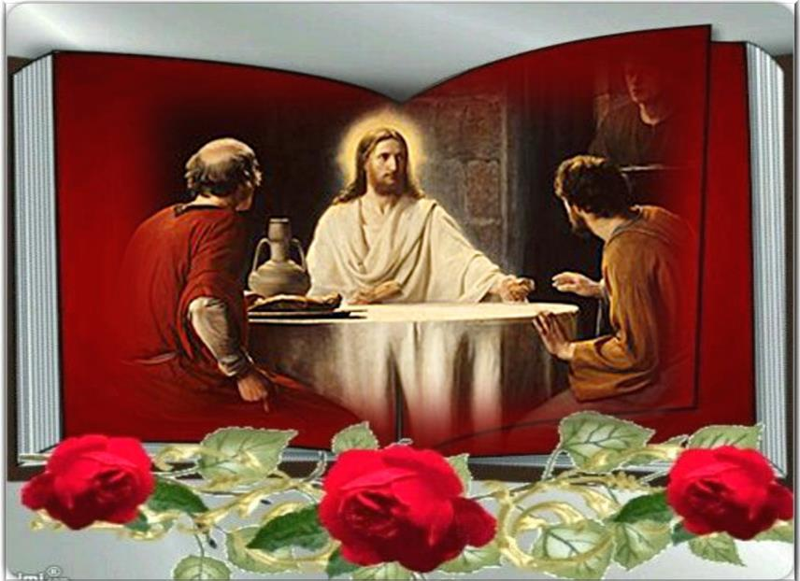
Lucas 24, 13-35
Quédate
Con nosotros
23 de abril 2023

Slide 3
Ambientación: Un cirio grande, dos más pequeños, un pan partido en dos y la frase: Quédate con nosotros
Quédate con
nosotros
Cantos sugeridos: Quédate, Señor; Por los caminos de Emaús

Slide 4
AMBIENTACIÓN:
La experiencia de los dos discípulos de Emaús nos ayudará a reconocer la
presencia del Resucitado en el camino de cada día. Un camino que se transformará en “la senda de la vida” si nuestra fe y nuestra esperanza reposan en ese Dios Padre que liberó a Jesús de las ataduras de la muerte.

Slide 5
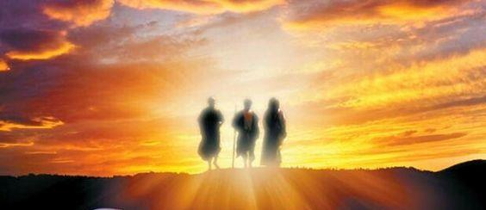
Oración inicial
Señor Jesús, Tú que saliste al encuentro de esos discípulos,
que cabizbajos y frustrados volvían a su aldea, y ahí les ayudaste a encontrar un sentido a todo lo que Tú habías vivido, te pedimos que de la misma manera,
Tú vengas a nuestro encuentro,
que camines con nosotros, que nos alientes y fortalezcas, para ser capaces de dar testimonio de ti,

Slide 6
mostrando que Tú estás vivo, que estás a nuestro lado,
que nos acompañas, que nos alientas
y fortaleces con tu presencia y tu Palabra.
Ayúdanos a comprender lo que nos transmites en tu Palabra, para que cada vez más seamos sensibles
y dóciles a tu acción en nuestra vida, siendo instrumentos tuyos,
dándote a conocer con todo lo que hacemos y decimos.
Que así sea

Slide 7
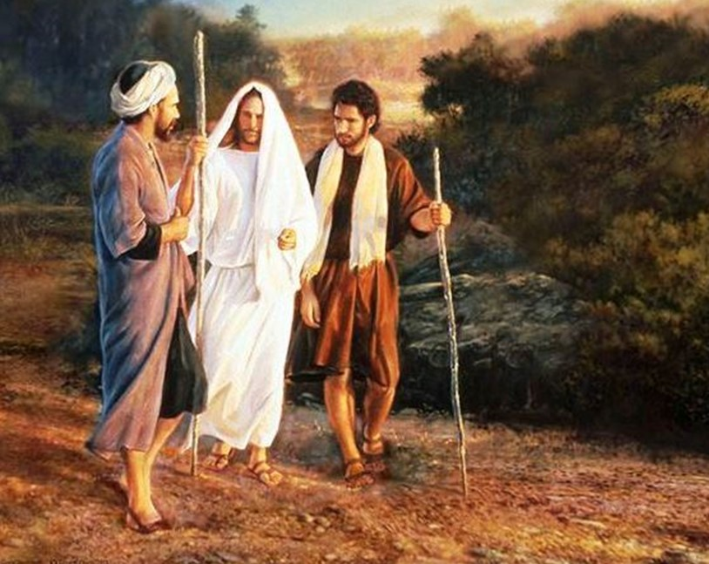
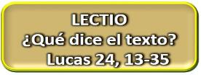
Motivación: El evangelista Lucas nos narra el encuentro de Jesús Resucitado, con dos discípulos, que, bajo el signo del fracaso y desconcierto, vuelven a su aldea de Emaús.
Jesucristo habla con ellos, les explica las Escrituras, y parte el Pan. Los discípulos lo reconocen, y uelven a Jerusalén a comunicar a los demás hermanos lo que les ha sucedido. También hoy se repite este encuentro nuestro con Cristo Resucitado: la Palabra, la Eucaristía, la Comunidad reunida en nombre del Señor.

Slide 8
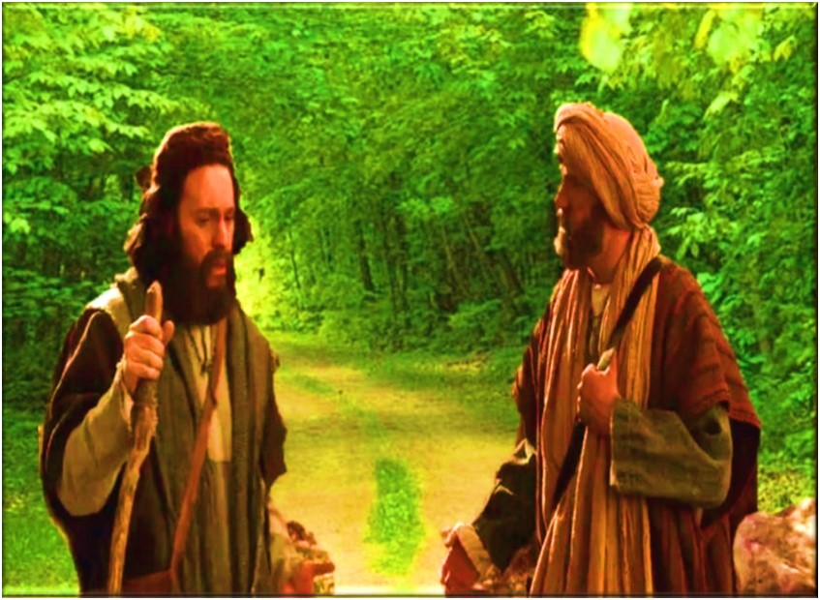
Lucas 24, 13-35
Dos discípulos de Jesús iban andando aquel mismo día, el primero de la semana, a un pueblo llamado Emaús, distante unos once kilómetros de Jerusalén; iban comentando todo lo que había sucedido.

Slide 9
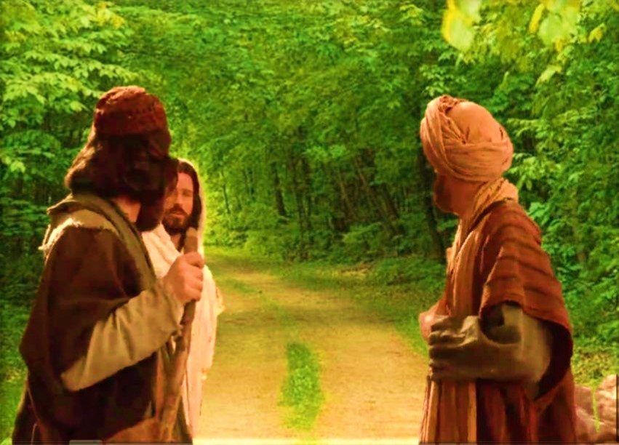
Mientras conversaban y discutían, Jesús en persona se acercó y se puso a caminar con ellos. Pero sus ojos no eran capaces de reconocerlo.

Slide 10
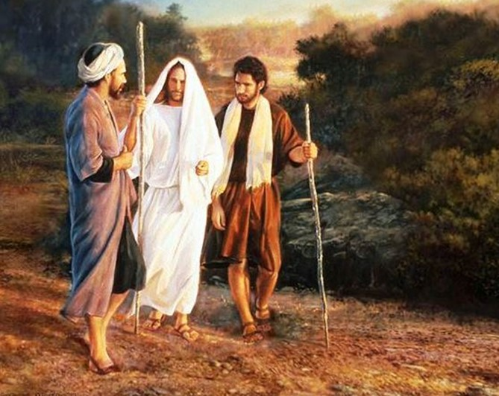
Él les dijo: - ¿Qué es lo que vienen conversando por el camino?

Slide 11
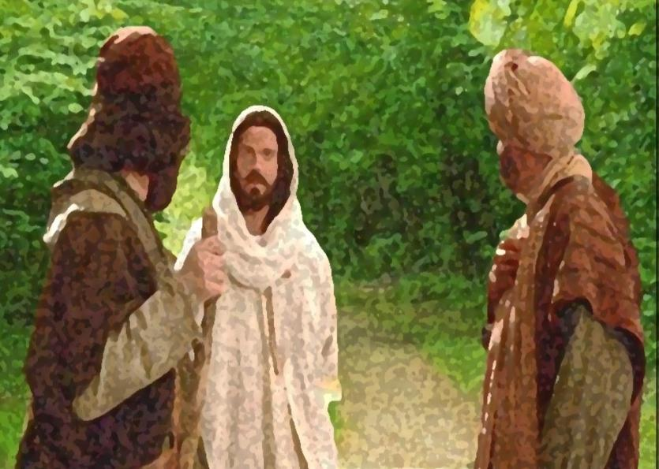
Ellos se detuvieron preocupados. Y uno de ellos, que se llamaba Cleofás, le replicó:
-¿Eres tú el único forastero en Jerusalén, que no sabes lo que ha pasado allí estos días?

Slide 12
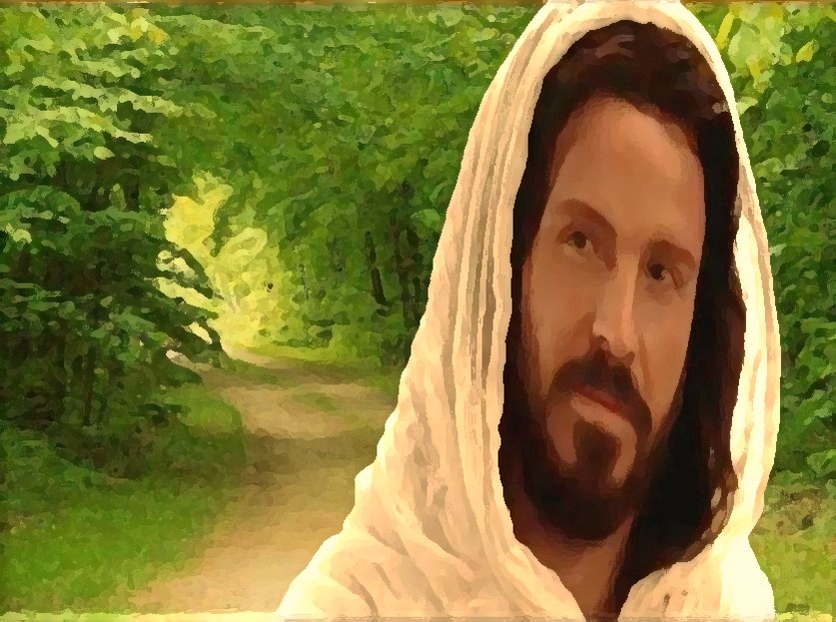
Él les preguntó:
- ¿Qué ha pasado?

Slide 13
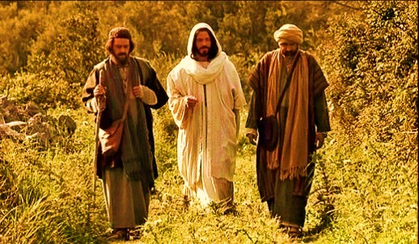
Ellos le contestaron: - Lo de Jesús, el Nazareno, que fue un profeta poderoso en obras y palabras, ante Dios y ante todo el pueblo.
Los sumos sacerdotes y nuestros jefes lo entregaron para que lo condenaran a muerte,
y lo crucificaron. Nosotros esperábamos que él fuera el futuro liberador de Israel.

Slide 14
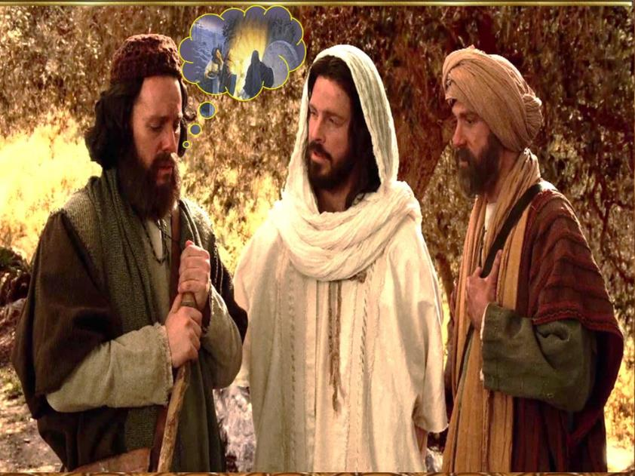
Y ya ves: hace dos días que sucedió esto. Es verdad que algunas mujeres de nuestro grupo nos han desconcertado: pues fueron muy de mañana al sepulcro, no encontraron su cuerpo, e incluso vinieron diciendo que habían visto una aparición de ángeles, que les habían dicho que estaba vivo.

Slide 15
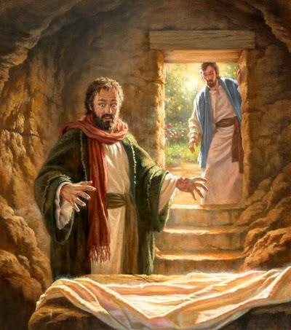
Algunos de los nuestros fueron también al sepulcro y lo encontraron como habían dicho las mujeres; pero a él no lo vieron.

Slide 16
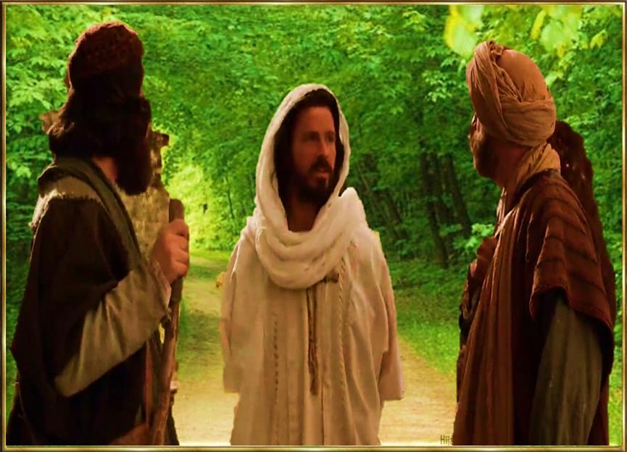
Entonces Jesús les dijo:
- ¡Qué necios y torpes son ustedes para creer lo que anunciaron los profetas! ¿No era necesario que el Mesías padeciera esto para entrar en su gloria? Y, comenzando por Moisés y siguiendo por los profetas, les explicó lo que se refería a él en toda la Escritura.

Slide 17
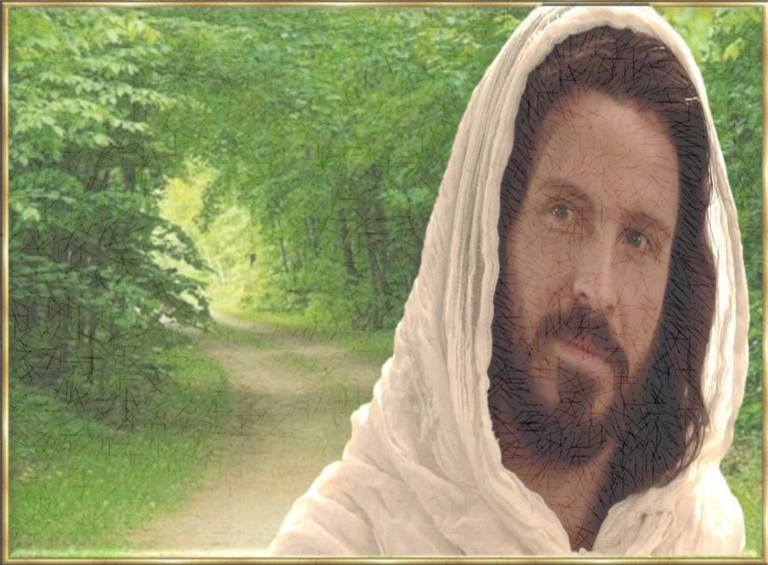
Ya cerca del pueblo donde iban, él hizo ademán de seguir adelante; pero ellos le insistieron, diciendo: - Quédate con nosotros, porque ya atardece y está anocheciendo. Y entró para quedarse con ellos.

Slide 18
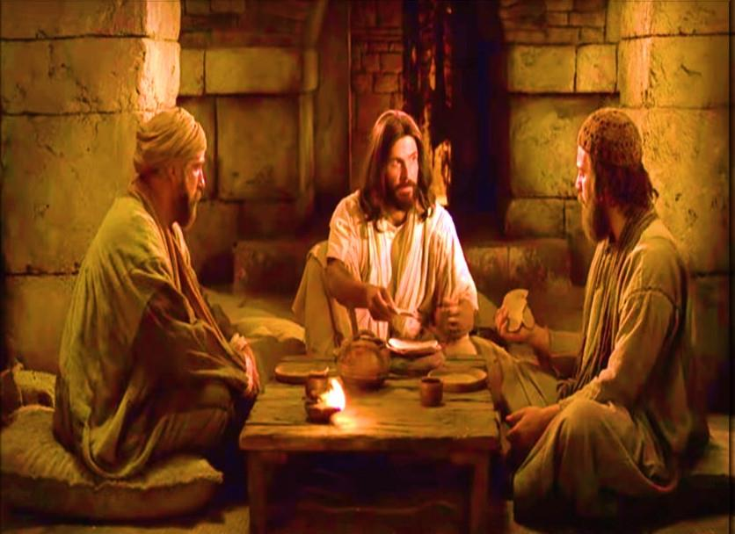
Sentado a la mesa con ellos, tomó el pan, pronunció la bendición, lo partió y se lo dio. A ellos se les abrieron los ojos y lo reconocieron.

Slide 19
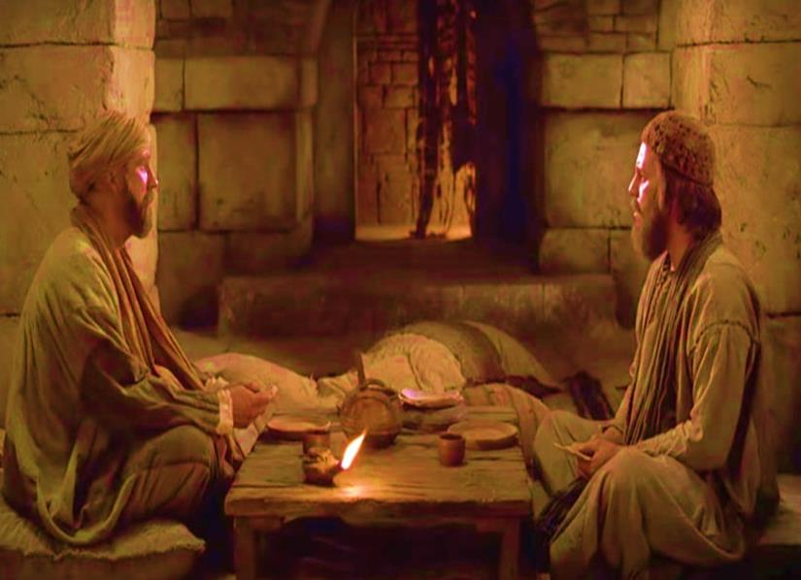
Pero él desapareció.
Ellos comentaron: - ¿No ardía nuestro corazón mientras nos hablaba por el camino y nos explicaba las Escrituras?.

Slide 20
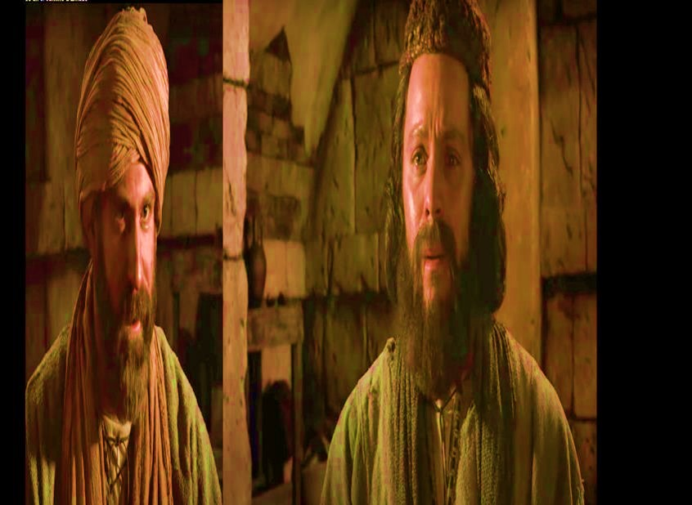
Y , levantándose al momento, se volvieron a Jerusalén, donde encontraron reunidos a los Once con sus compañeros, que estaban diciendo:
- Era verdad, ha resucitado el Señor y se ha aparecido a Simón.

Slide 21
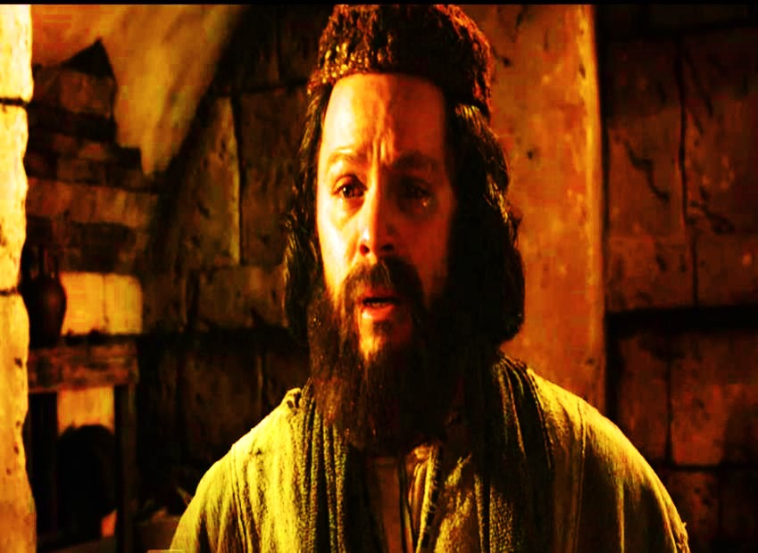
Y ellos contaban lo que les había pasado por el camino y cómo lo habían reconocido al partir el pan.

Slide 22
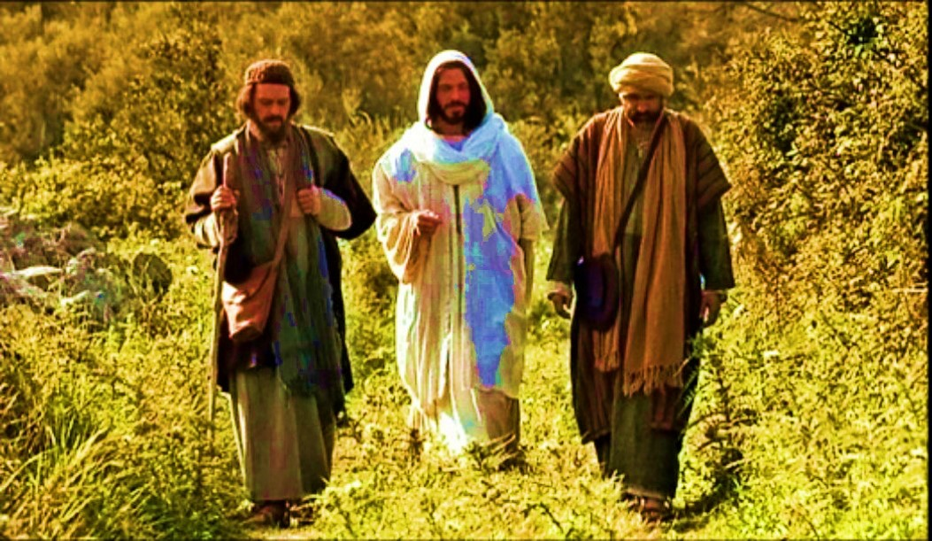
Preguntas para la lectura:
vv. 13-24: ¿Dónde se produce el
encuentro entre Jesús y los dos discípulos? ¿Quién lo hace posible? ¿De qué hablan?

Slide 23
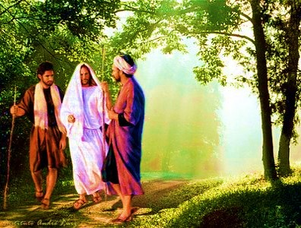
vv. 25-27: ¿ Qué dice Jesús a los dos de Emaús ?
¿Qué hace para ayudarles a superar su ceguera?

Slide 24
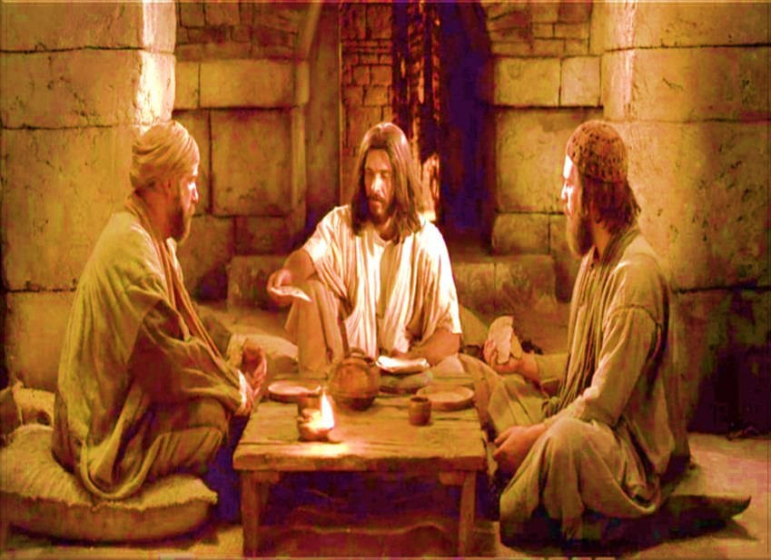
vv. 28-32: ¿En qué momento se abren los ojos de los de Emaús?
¿A qué recuerdan los gestos que Jesús realiza delante de ellos?

Slide 25
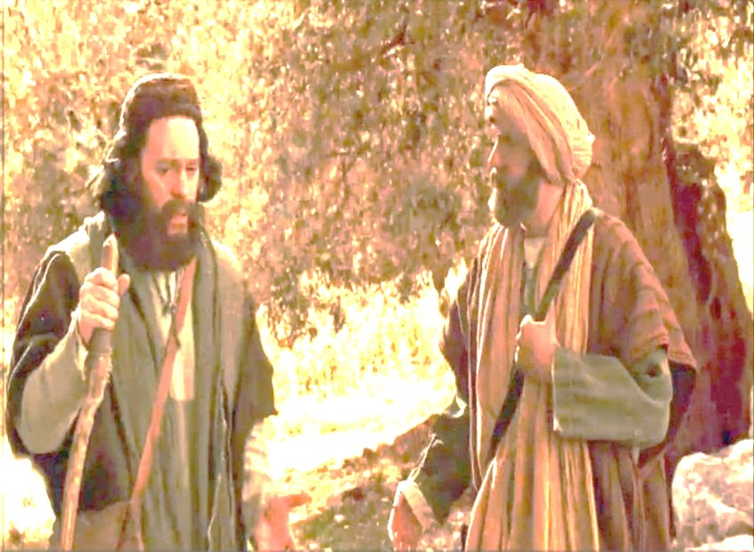
vv. 33-35: ¿Qué hacen los discípulos de Emaús después de reconocer a Jesús?
¿A quiénes encuentran al volver a Jerusalén? ¿De qué hablan
con ellos?

Slide 26
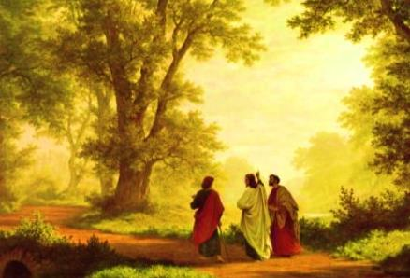
Motivación: Caminando hacia Emaús hemos aprendido que el Resucitado nos sigue saliendo al paso en el camino de la vida, en la escucha de la Palabra, en la acogida del otro, en la fracción del Pan y en la comunidad de los discípulos donde se proclama que él sigue vivo.

Slide 27
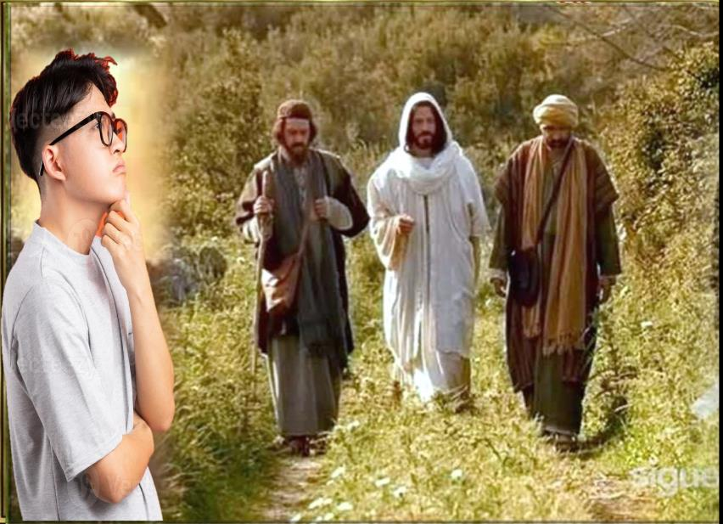
Se le abrieron los ojos y lo reconocieron. ¿Qué semejanzas hay entre el proceso de fe de los
discípulos de Emaús y el tuyo? ¿Dónde reconoces la presencia del Resucitado? ¿En qué situaciones te cuesta reconocerle en tu camino?

Slide 28
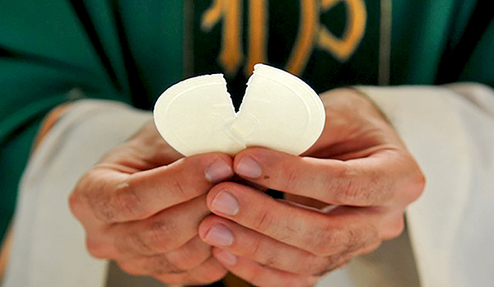
Lo reconocieron al partir el pan.
¿De qué manera deberíamos celebrar la Eucaristía para poder reconocer en ella la presencia del Señor?

Slide 29
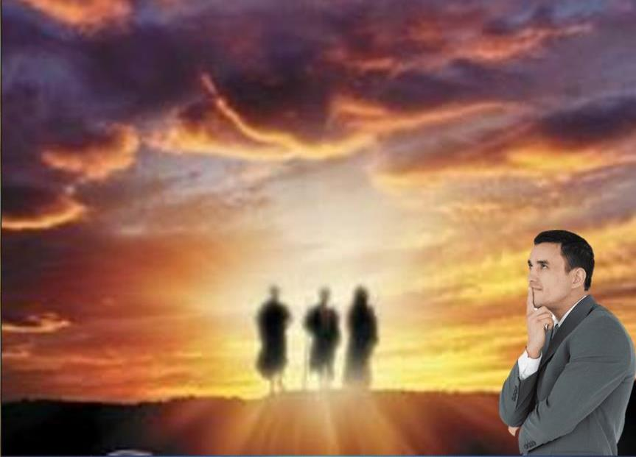
Nosotros esperábamos…
¿Cómo reaccionas cuando se frustran tus expectativas?, ¿Cómo te ayuda el camino de Emaús a encontrar motivos de verdadera esperanza?

Slide 30
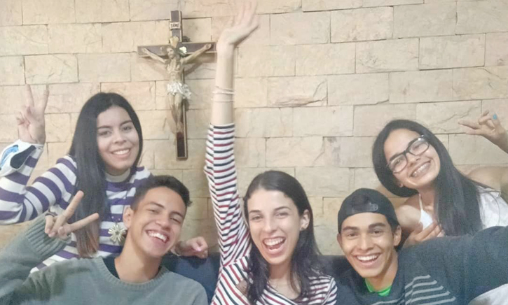
Una vez que reconocieron al Señor, los discípulos vuelven a Jerusalén, en mi caso, ¿doy testimonio de lo que creo?,
¿transmito con mi vida aquello que el Señor hizo en mi?, ¿ayudo a que otros conozcan, sigan y así encuentren vida en el Señor?

Slide 31
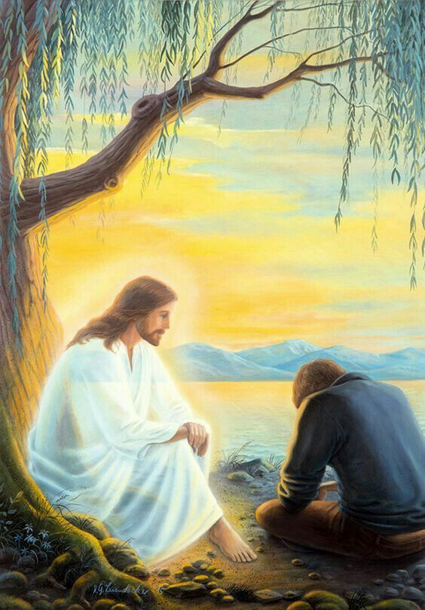
Motivación:
Quédate con nosotros, Señor. Hazte nuestro compañero. Continúa saliendo al paso de nuestras decepciones y abandonos. No dejes de iluminarnos con tu Palabra ni de alimentarnos con tu pan.
Enciende nuestros corazones y ábrenos los ojos para reconocer tu presencia en medio de la comunidad que anuncia que estás vivo.

Slide 32
• Luego de un tiempo de oración personal, compartimos nuestra oración. Se puede, también, recitar el Salmo 15.

Slide 33
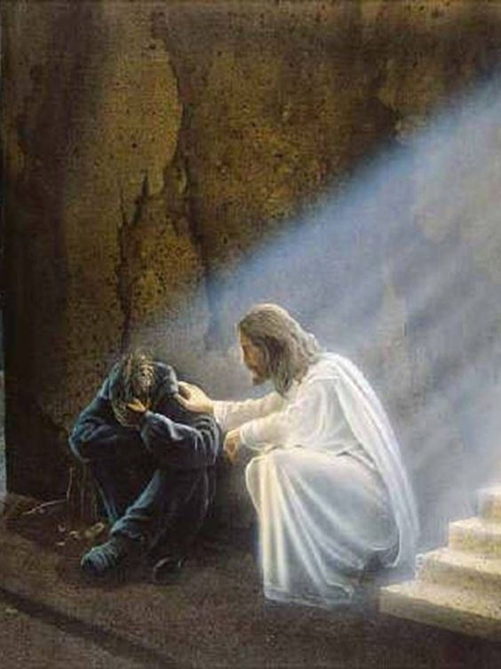
Salmo 15
Protégeme, Dios mío, que me refugio en ti; yo digo al Señor: “Tú eres mi bien”. El Señor es la parte de mi herencia y mi copa; mi suerte está en tu mano.
Señor, me enseñarás la senda de la vida.

Slide 34
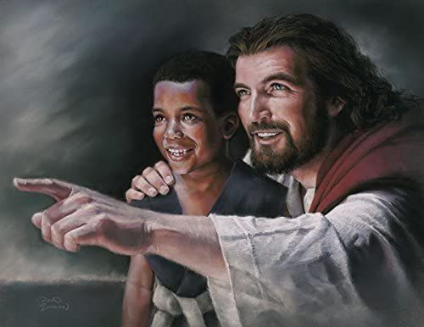
Bendeciré al Señor que me aconseja, hasta de noche me instruye internamente. Tengo siempre presente al Señor; con él a mi derecha no vacilaré
Señor, me enseñarás la senda de la vida.

Slide 35
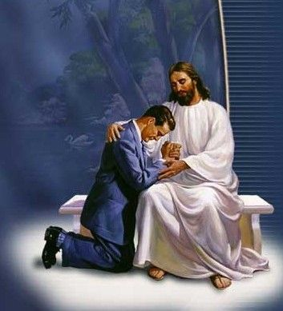
Por eso se me alegra el corazón, se gozan mis entrañas, y mi carne descansa serena. Porque no me
entregarás a la muerte,
ni dejarás a tu fiel
conocer la corrupción.
Señor, me enseñarás la
senda de la vida.

Slide 36
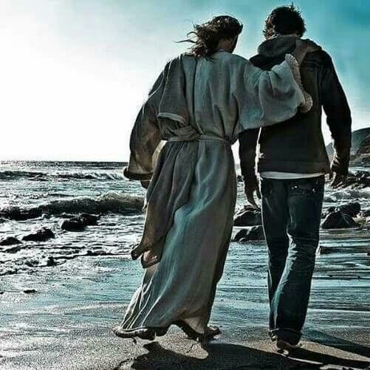
Me enseñarás el sendero de la vida, me saciarás de gozo en tu presencia, de alegría perpetua a tu derecha.
Señor, me enseñarás la senda de la vida.

Slide 37
CONTEMPLATIO
¿Qué me lleva a hacer el texto?
Motivación:
En la Eucaristía, el discípulo encuentra la fuerza para su labor misionera. San Vicente exhortaba a vivirla, interiorizarla y celebrarla intensamente. En una conferencia a las Hijas de la Caridad les dice:
“Hermanas mías, la Hija de la Caridad que ha comulgado bien no hará nada que no sea agradable a Dios; porque hará las acciones del mismo Dios…Así pues, cuando vean a una Hija de la Caridad servir a los pobres con amor, con mansedumbre, con desvelo, pueden decir sin reparo alguno: Esta hermana ha comulgado bien” (San Vicente de Paul IX, 331-333)

Slide 38
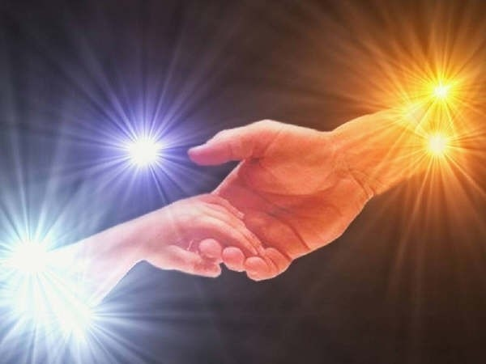
Compromiso personal:
¿Qué puedo hacer para ser más sensible a la presencia del Señor, tanto junto a mí, como en los acontecimientos y circunstancias de la vida?
¿Qué puedo hacer para que más que “recibir” la comunión, me comprometa a “compartir” la comunión?

Slide 39
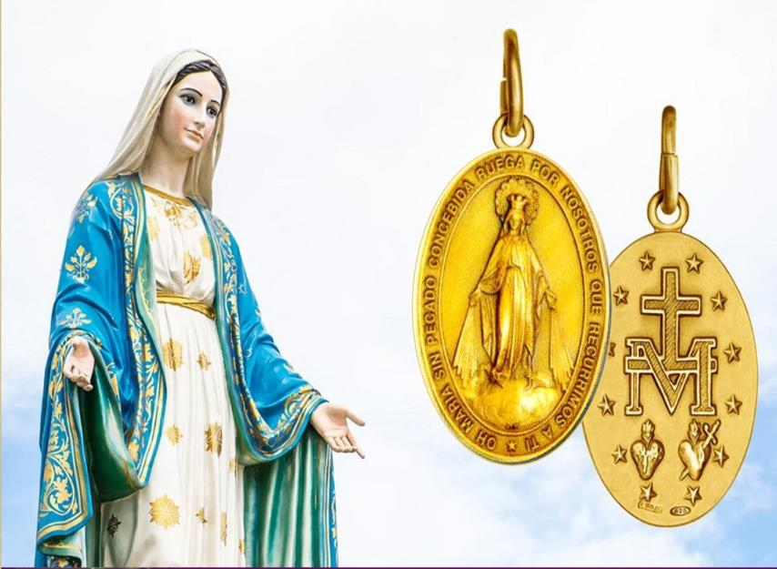
Texto de Lectio Divina: Padre César Chávez Alva (Chuno) C.ongregación de la Misión.
Power Point : Sor Pilar Caycho Vela - Hija de la Caridad de San Vicente de Paúl

